Slide 1

프로젝트
리스크 관리
이준석

Slide 2
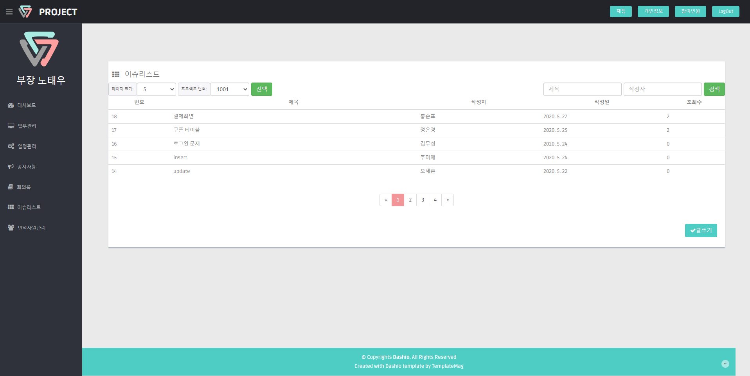
[화면구현] 리스크 관리 - 이슈리스트
WEB

Slide 3
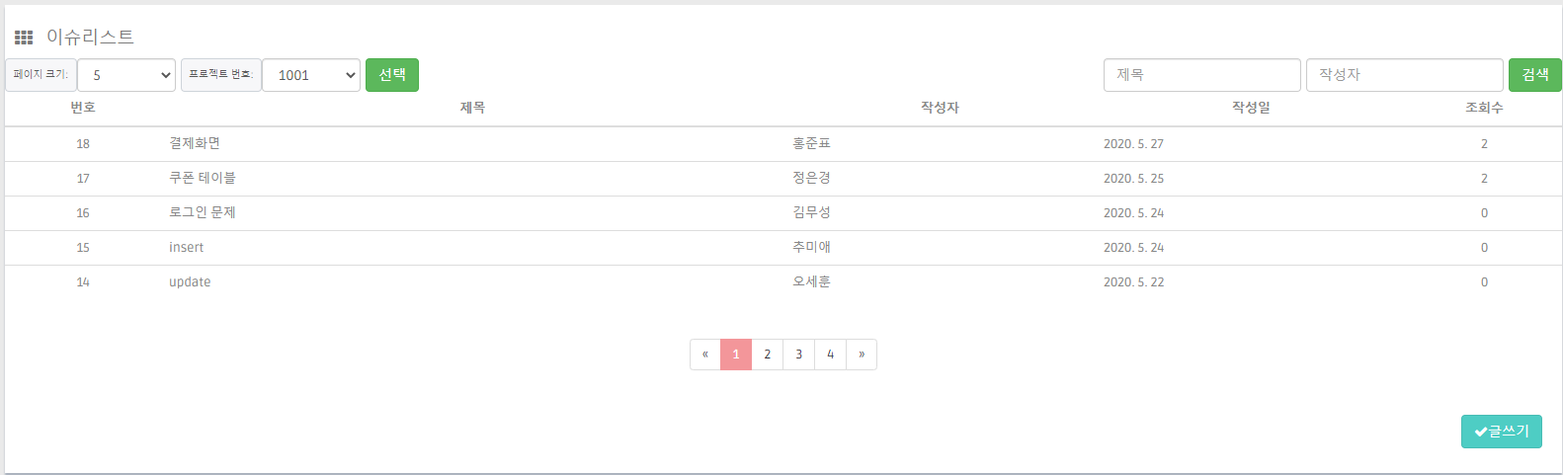
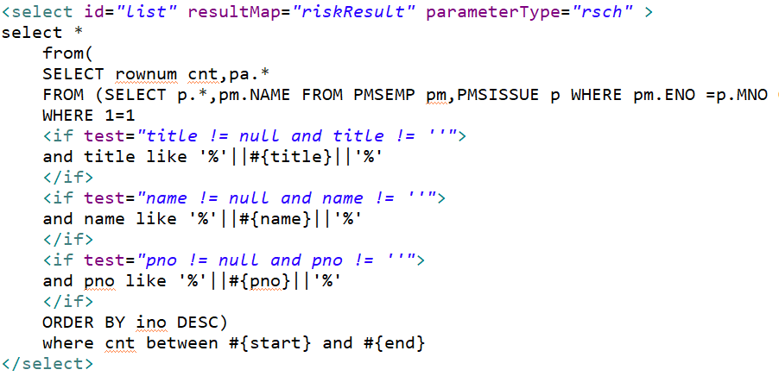
[화면구현] 리스크 관리 - 이슈리스트
WEB
Mapper
1. 화면에 최근 작성된 글이 위로 오게 정렬
2. 초기값으로 5개씩 보이며 페이지 크기 에서
10개,20개로 변경가능
3. 제목, 작성자로 검색이 가능하며
4. Admin은 프로젝트 번호로도 검색이 가능하다.
5. 프로젝트 번호 선택은 admin만 가능
6. 팀원, PM은 본인이 등록된 프로젝트만 보이기 때문에 프로젝트 번호선택창이 보이지 않는다.
7. 글쓰기는 팀원, PM, Admin만 가능하며
8. 그 외에는 보이지 않는다.
Business logic

Slide 4
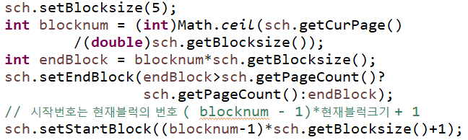
[화면구현] 리스크 관리 - 이슈리스트
WEB
Service
페이징 처리
1. 페이지 초기값 5로 설정
2. 첫번째 페이지 부터 보여지게 설정
3. 페이지를 넘길때 마다 시작번호와
마지막 번호가 페이지 사이즈 만큼 증가
Business logic

Slide 5
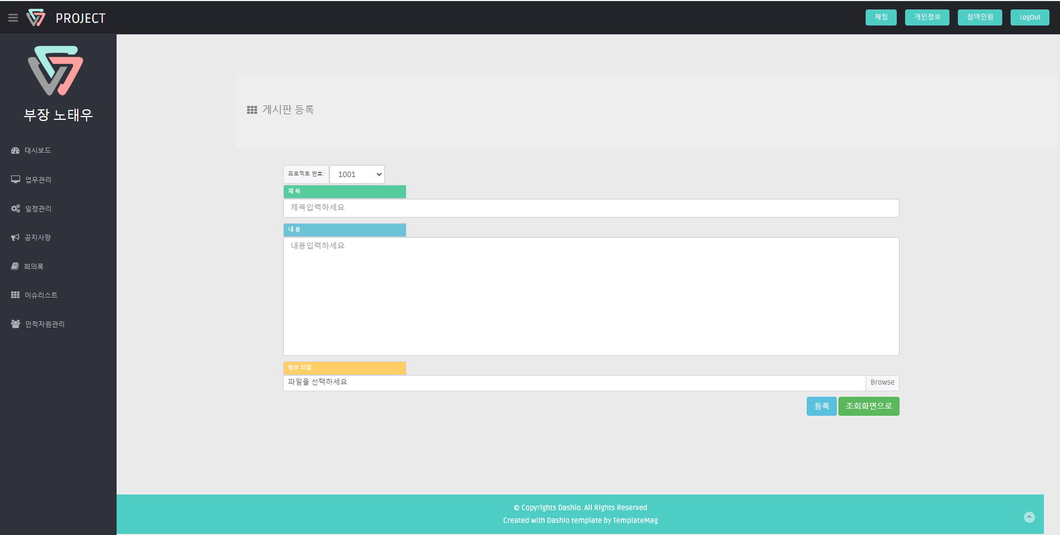
[화면구현] 리스크 관리 – 게시판 등록
WEB

Slide 6
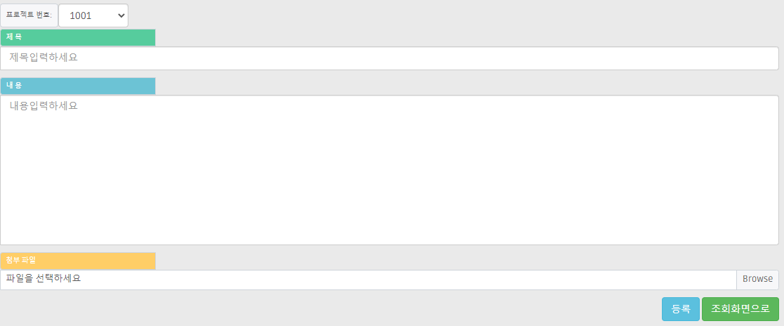

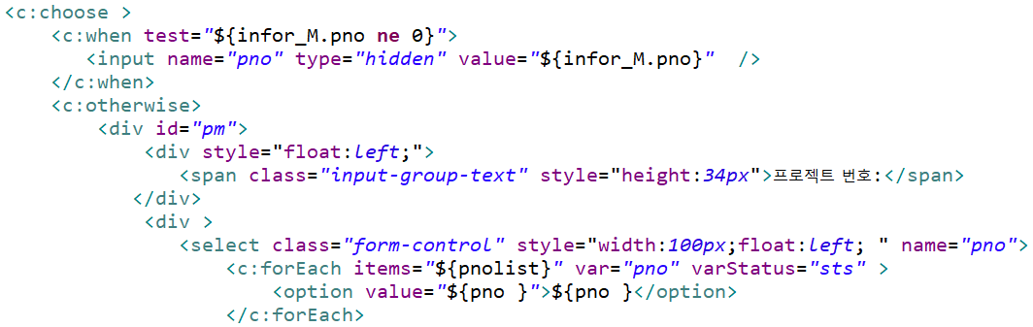
[화면구현] 리스크 관리 – 게시판 등록
WEB
Mapper
제목과 내용을 입력하고 등록 버튼을
누르면 본인이 속한 프로젝트 게시판에 내용이 등록된다.
2. Admin일 경우 프로젝트 번호를 선택하여
등록할 수 있다.
View
Admin일 경우에만 프로젝트 번호 선택이
가능하도록 처리한 모습이다.
Business logic
View

Slide 7
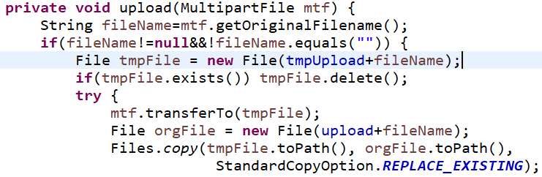
[화면구현] 리스크 관리 – 게시판 등록
WEB
Service
파일을 선택한 후 등록을 하면
지정한 폴더에 파일이 저장되며
데이터베이스에 파일이름이 저장된다.
Service
첨부 파일의 유무에 따라 중복처리, 변경처리를 하는 부분이다.
Business logic

Slide 8
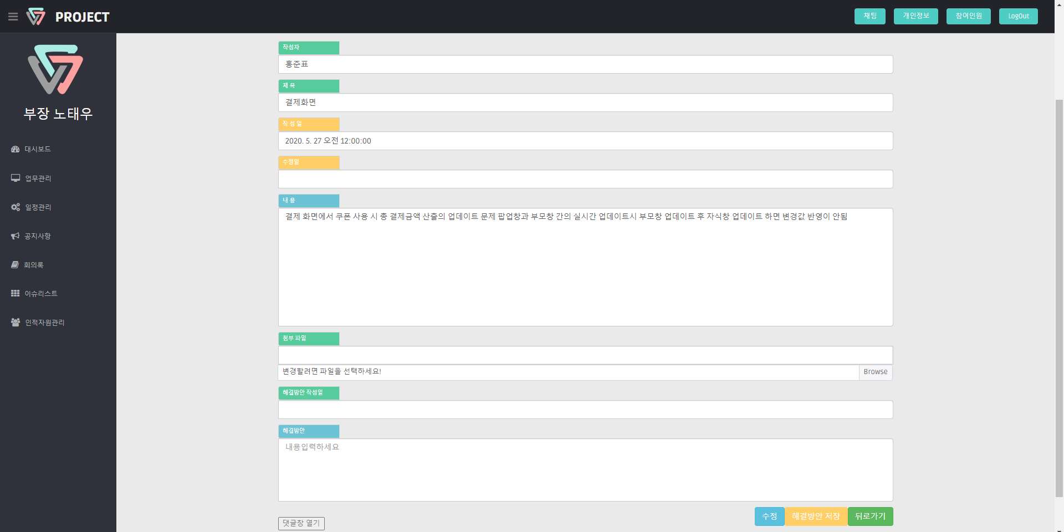
[화면구현] 리스크 관리 – 게시판 상세
WEB

Slide 9
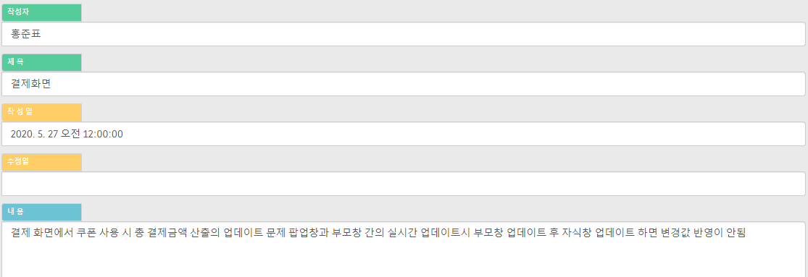
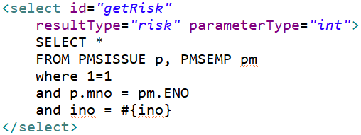
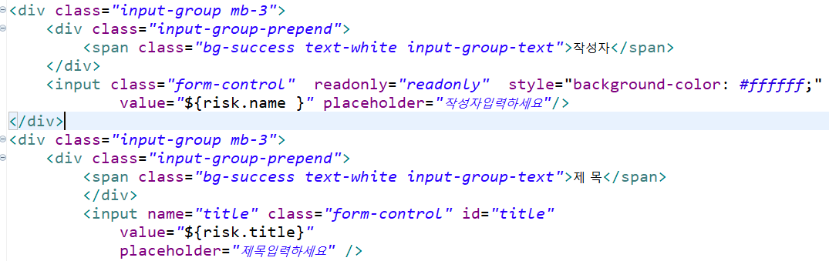
[화면구현] 리스크 관리 – 게시판 상세
WEB
Mapper
이슈리스트의 상세내용 확인
본인이 작성자라면 제목, 내용 수정가능
수정 시 수정일 현재날짜로 업데이트
Admin일 경우에만 본인이 작성하지 않은
글 수정 가능
Business logic
View

Slide 10
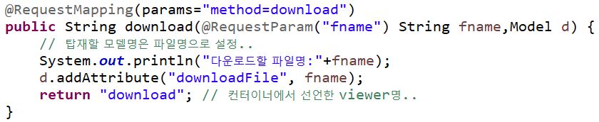
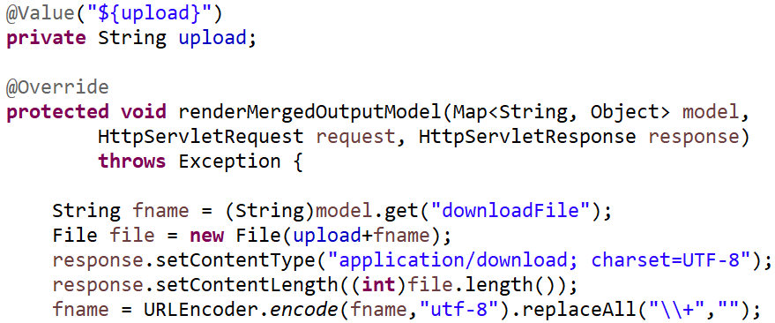
[화면구현] 리스크 관리 – 게시판 상세
WEB
Controller
등록 페이지에서 첨부한 파일 이름 확인
가능
2. 파일명 클릭 시 다운로드 가능
3. 변경할 파일을 선택하여 첨부파일 변경
가능
4. 파일변경은 작성자와 Admin만 가능
DownloadViewer
Controller에서 전달되어온 파일명을 객체로
할당하여 다운로드 처리를 한다.
Business logic
DownloadViewer

Slide 11
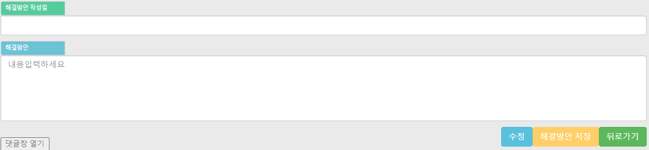
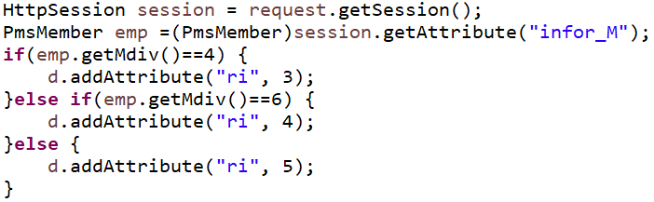
[화면구현] 리스크 관리 – 게시판 상세
WEB
해당 프로젝트의 PM과 Admin만 작성 가능
2. 수정, 해결방안 저장 버튼은 권한이 있을
경우에 만 보인다.
- 권한처리
Controller에서 session으로 각각의 권한 값(mdiv) 을 받아 View단으로 넘겨주었다.
Controller
Business logic

Slide 12
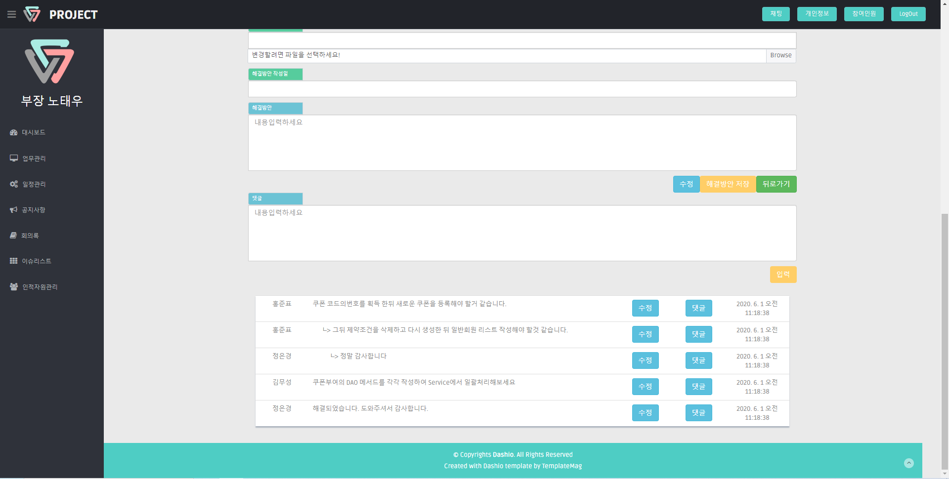
[화면구현] 리스크 관리 – 댓글
WEB

Slide 13
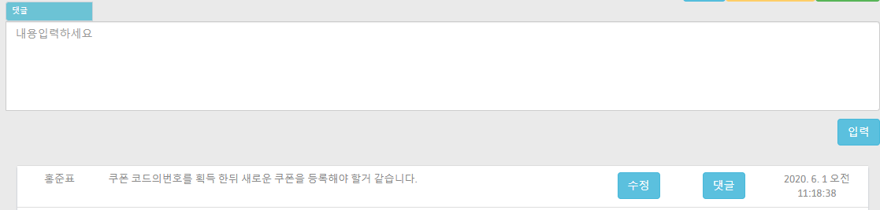
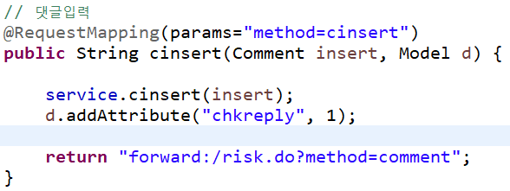

[화면구현] 리스크 관리 – 댓글
WEB
Controller
상세 페이지에서 댓글창 열기 버튼을
클릭 시 확인할 수 있다.
2. 댓글을 입력하면 입력된 순서대로 나열된다.
3. 작성자와 내용 작성시간이 표시되며
4. 수정과 삭제를 할 수 있는 수정버튼과
대댓글을 달 수 있는 댓글 버튼이 있다
- 문제해결
댓글 내용 입력 후 페이지가 새로고침 될
때마다 입력했던 내용이 추가로 입력되는 문제
발생
2. Controller에서 forward를 리턴하여
요청정보가 그대로 유지되는 것이 원인
3. 댓글입력 후 method=comment(댓글 리스트)로 가게하여 추가 입력을 방지
Business logic
View

Slide 14
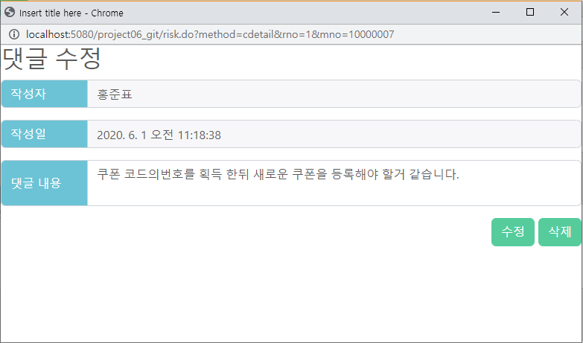
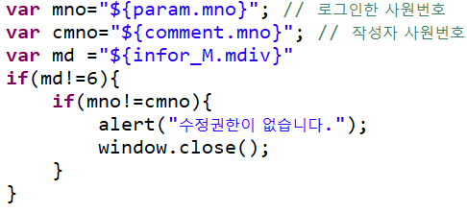
[화면구현] 리스크 관리 – 댓글
WEB
수정 버튼을 클릭 시 나오는 팝업창이다.
글의 작성자와 Admin만 사용할 수 있다.
댓글의 수정과 삭제를 할 수 있다.
수정, 삭제 시 팝업창이 자동으로 닫히며
수정, 삭제한 내용이 댓글에 적용이 된다.
View
Business logic

Slide 15
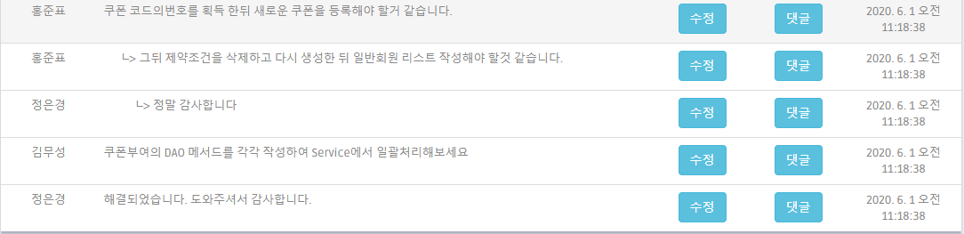
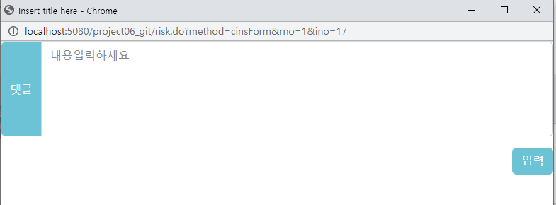
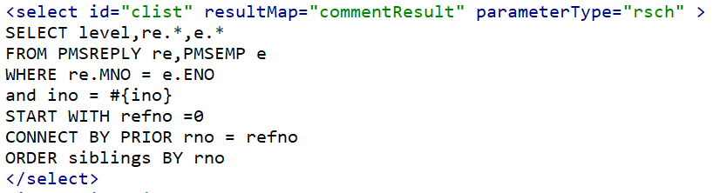
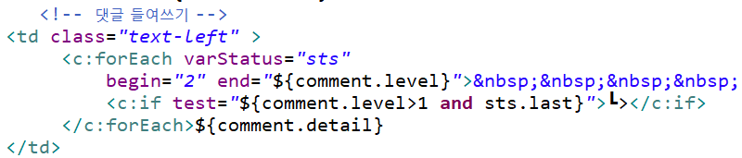
[화면구현] 리스크 관리 – 댓글
WEB
댓글 버튼을 클릭 시 나오는 팝업창이다.
대댓글을 달수 있다.
내용을 입력하면 팝업창이 자동으로 닫힌다.
입력한 내용은 선택한 댓글아래 추가되며
화살표와 일정간격 오른쪽으로 이동한 상태로
출력된다.
- 들여쓰기
Mapper에 level을 추가하여 View에서
Level가 높을수록 왼쪽에 여백이 생기도록
하였다.
Mapper
Business logic
View

Slide 16
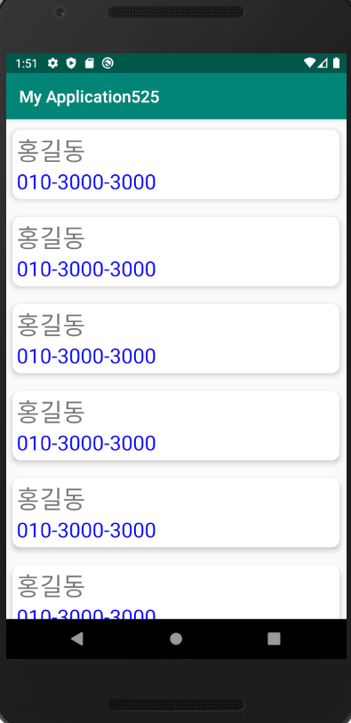
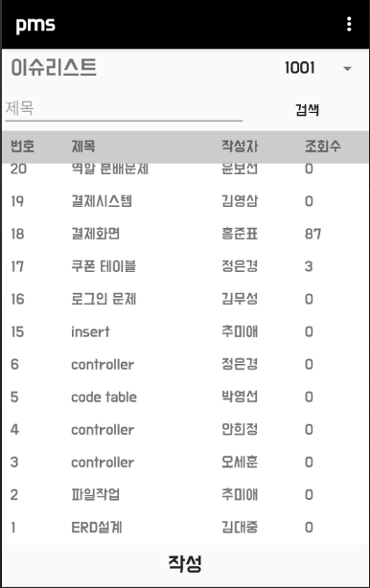
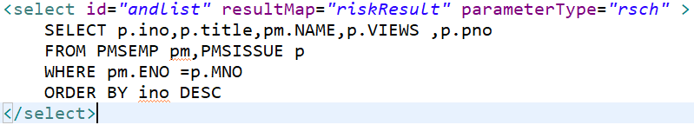
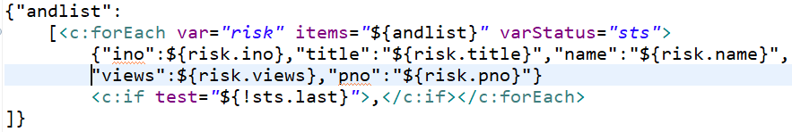
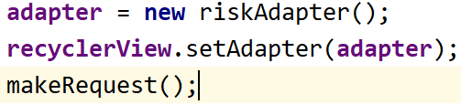
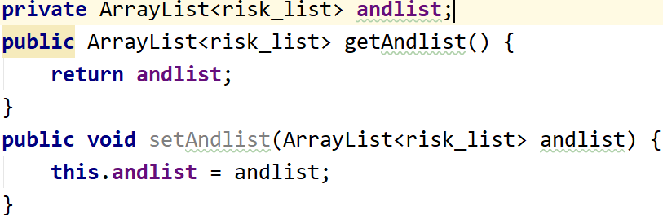
[화면구현] 리스크 관리 – 이슈리스트
APP
Mapper
View
Main.java
ArrayList.java

Slide 17
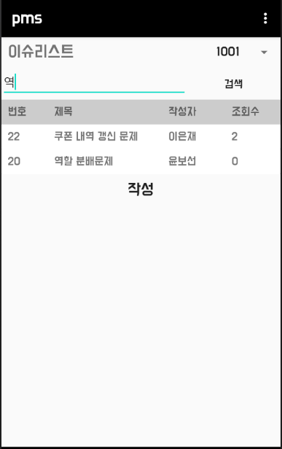
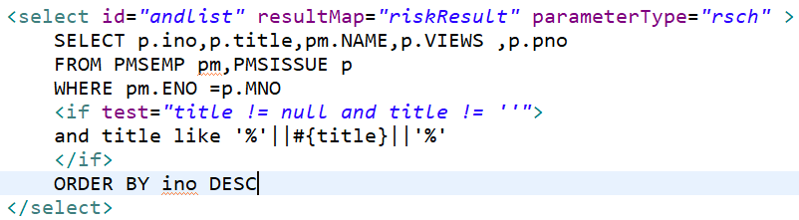

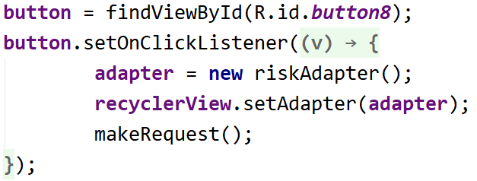
[화면구현] 리스크 관리 – 이슈리스트
APP
Mapper
추가
Main.java
추가
EditText에 입력된 값 ename에 등록
버튼 클릭 시 검색된 내용 출력

